Slide 1
Podepisování elektronických dokumentů kvalifikovanými prostředky

Slide 2
Menu:
Návod
Nastavení — návod
Přejít k návodu
Nastavení výstupního datového formátu PDF/A
Nastavení časového razítka
Přejít k návodu
Přejít k návodu

Slide 3
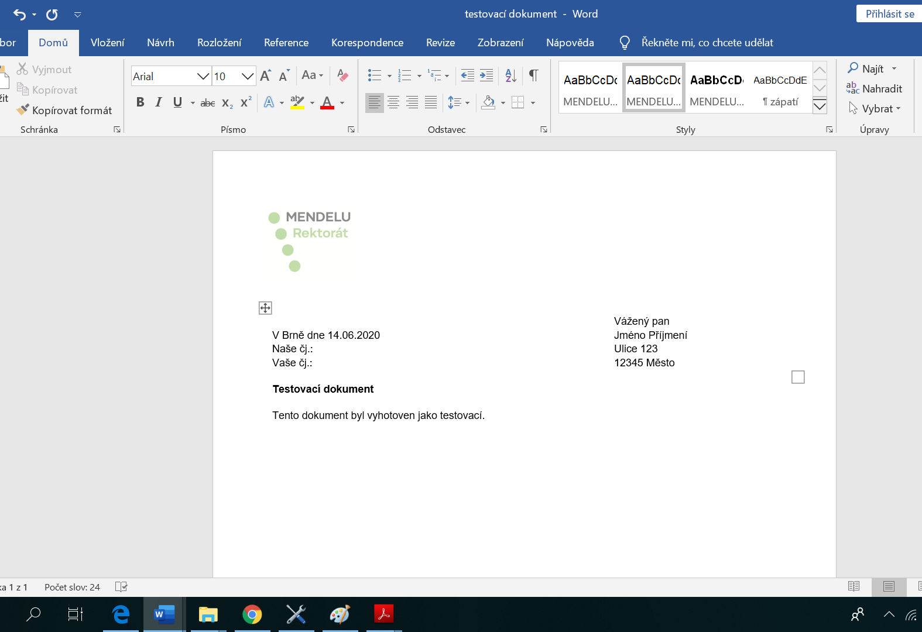
Vyhotovení konceptu v MS Word
Vytvoříte koncept dokumentu v příslušné šabloně

Slide 4
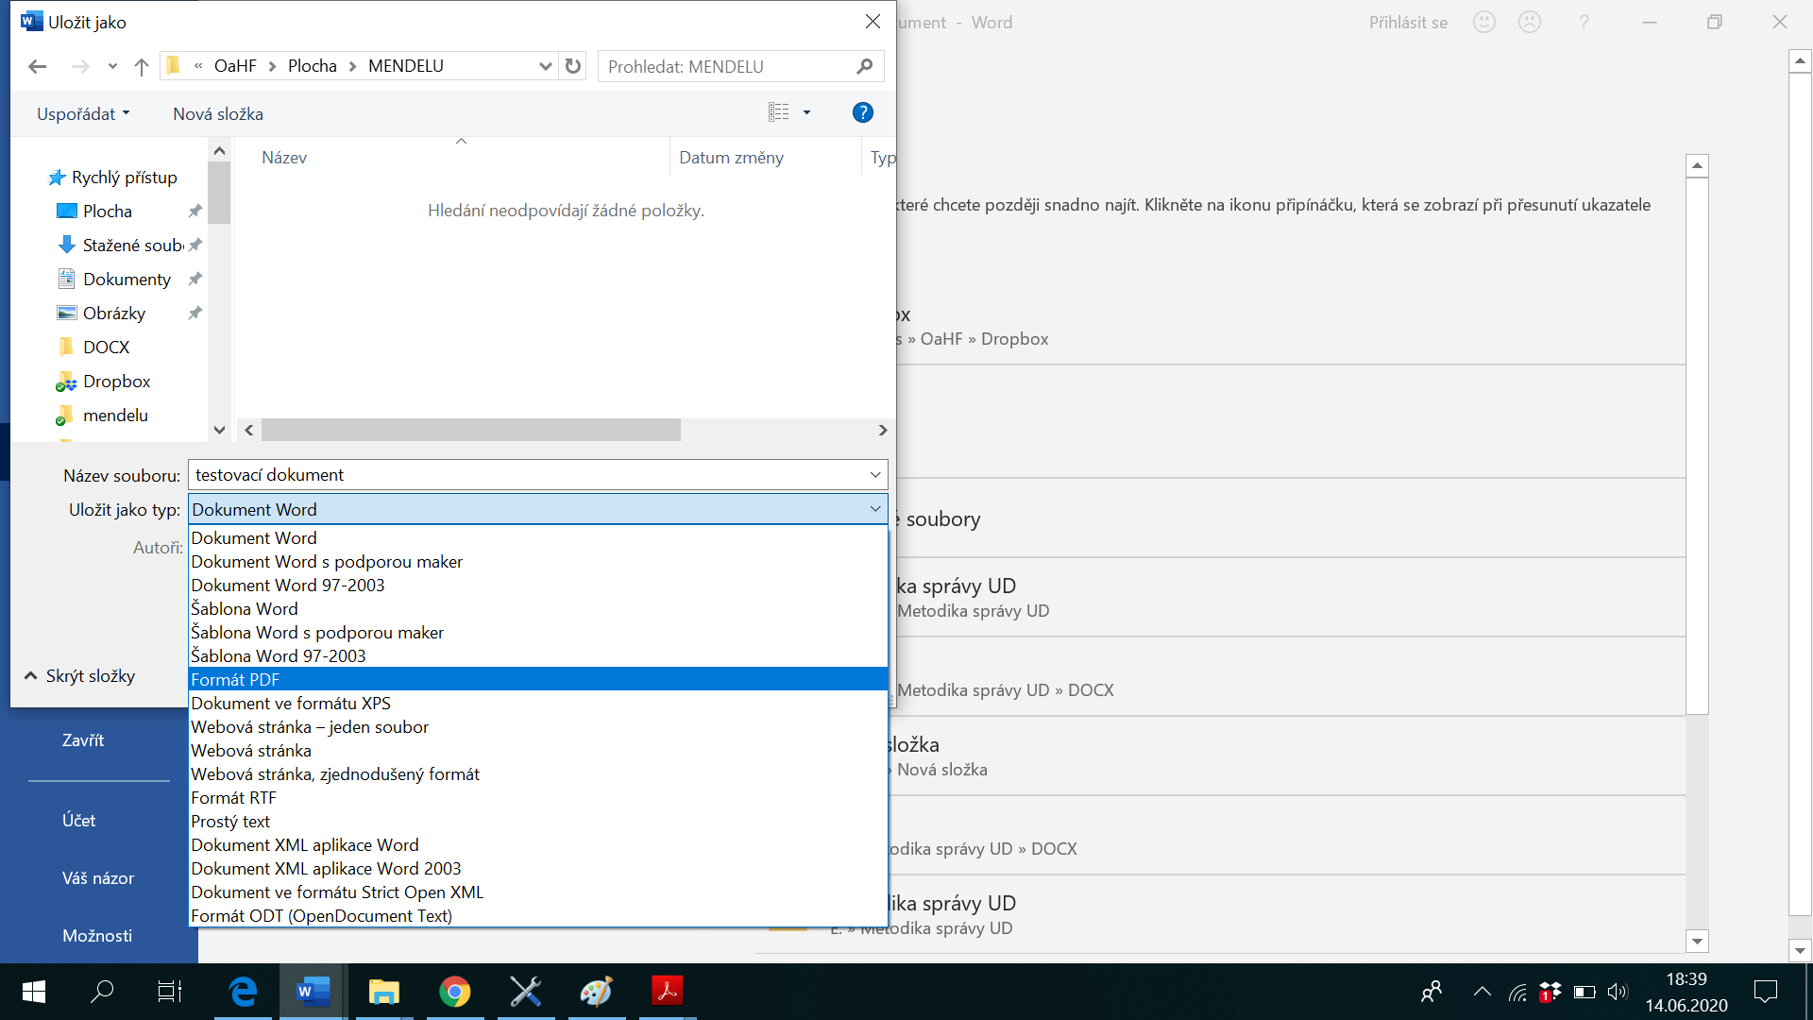
Převedení konceptu do výstupního datového formátu (PDF/A)
Uložit jako
Zvolit formát PDF
Návod na nastavení formátu PDF/A naleznete zde
Přejít k návodu

Slide 5
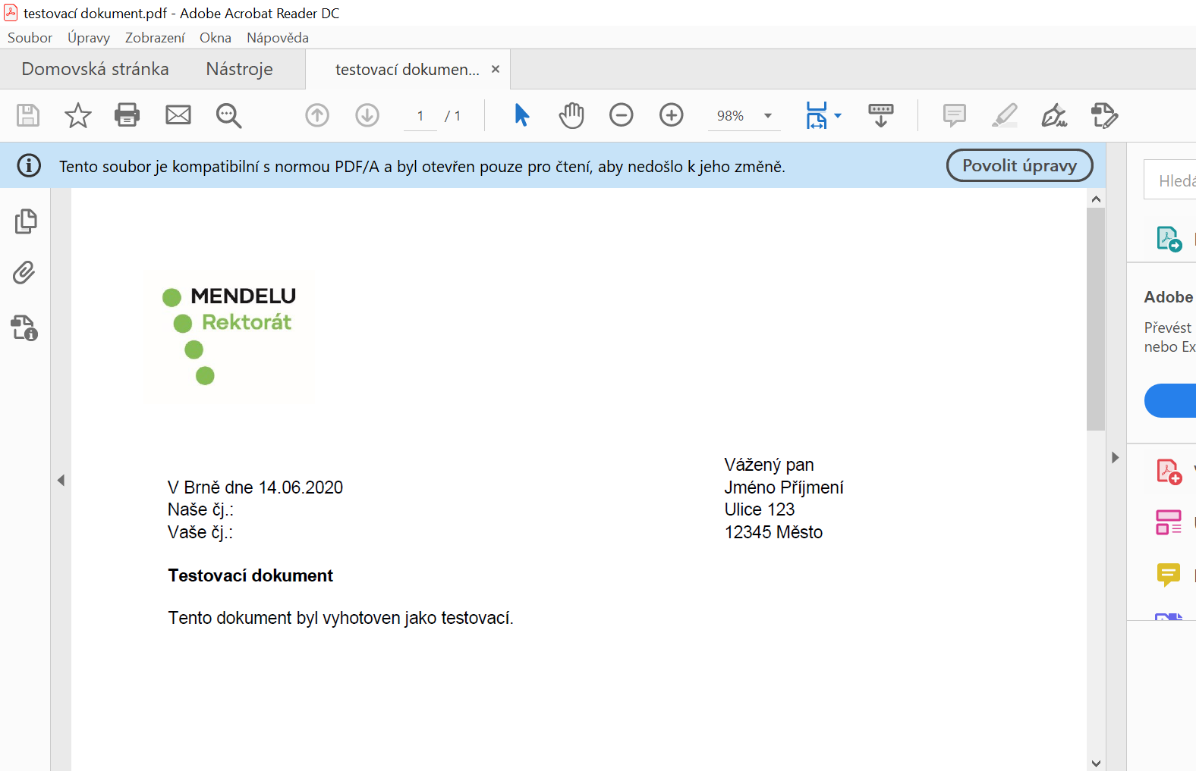
Proces podepisování
Otevřete dokument (ve výstupním datovém formátu) v Adobe Acrobat Reader

Slide 6
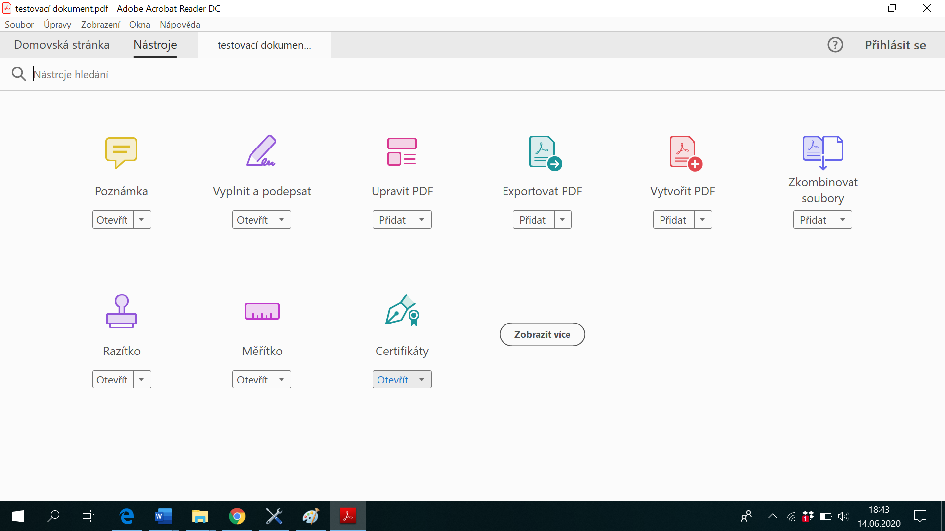
Proces podepisování 1/6
Otevřete panel Nástroje
Zvolte možnost Certifikáty

Slide 7
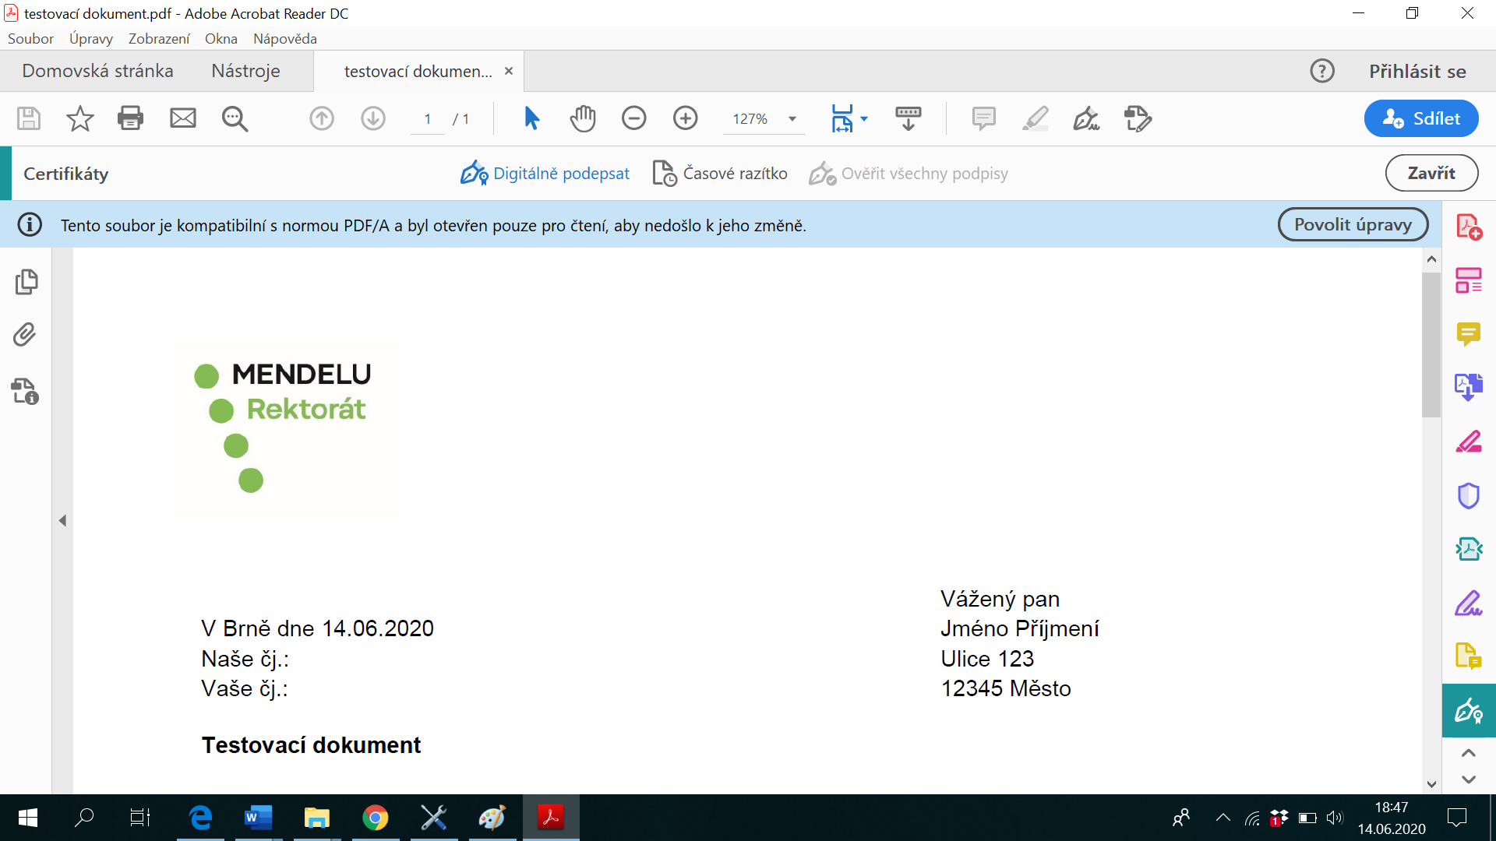
Proces podepisování 2/6
V horním panelu Certifikáty vyberete možnost Digitálně podepsat

Slide 8
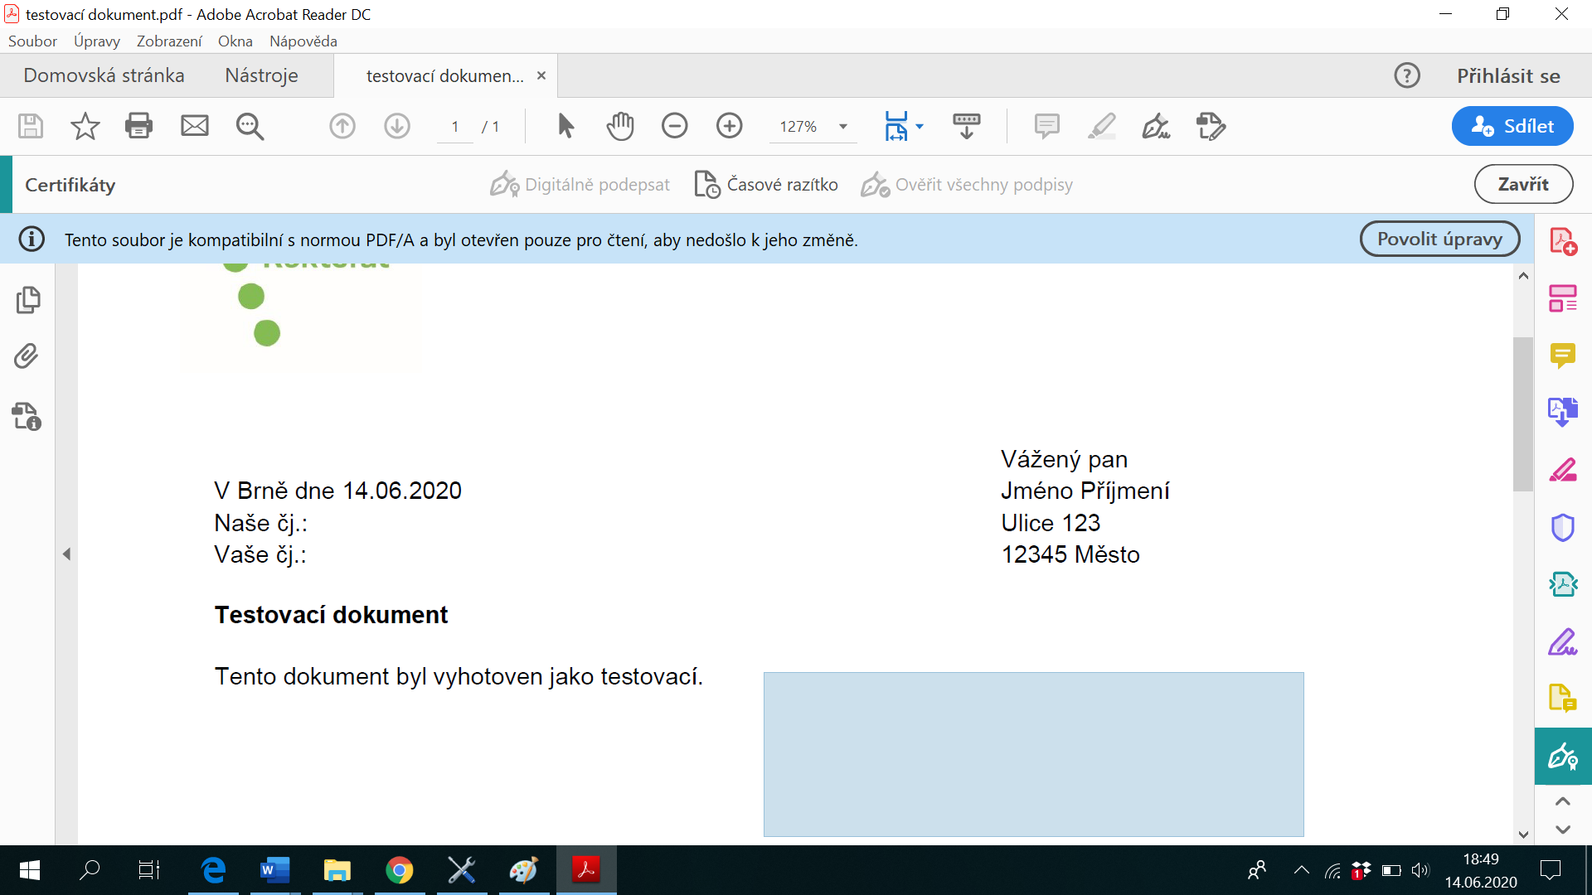
Proces podepisování 3/6
Program vás vyzve k vyznačení místa podpisu
Tažením myší vytvoříte podpisové pole

Slide 9
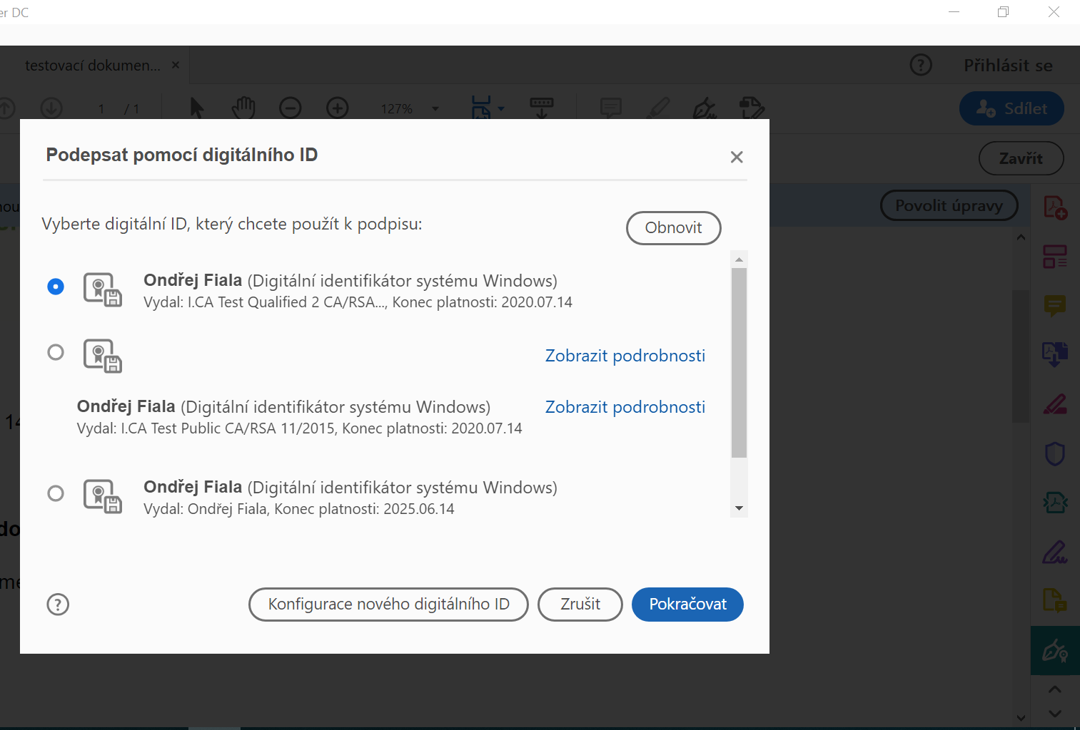
Proces podepisování 4/6
Vyberte kvalifikovaný certifikát

Slide 10
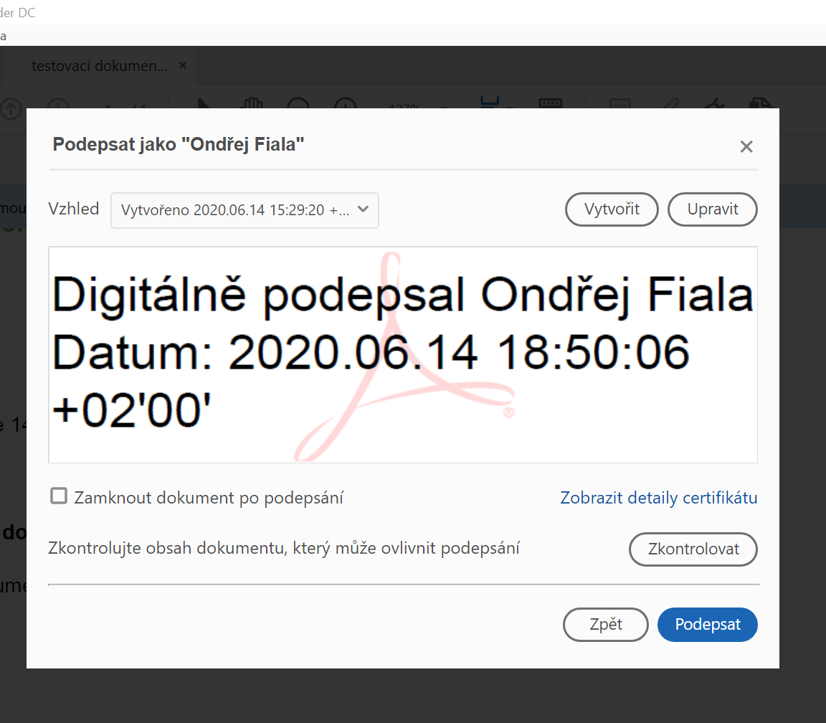
Proces podepisování 5/6
Zvolte možnost podepsat
Program vás vyzve k zadání hesla (pinu)

Slide 11
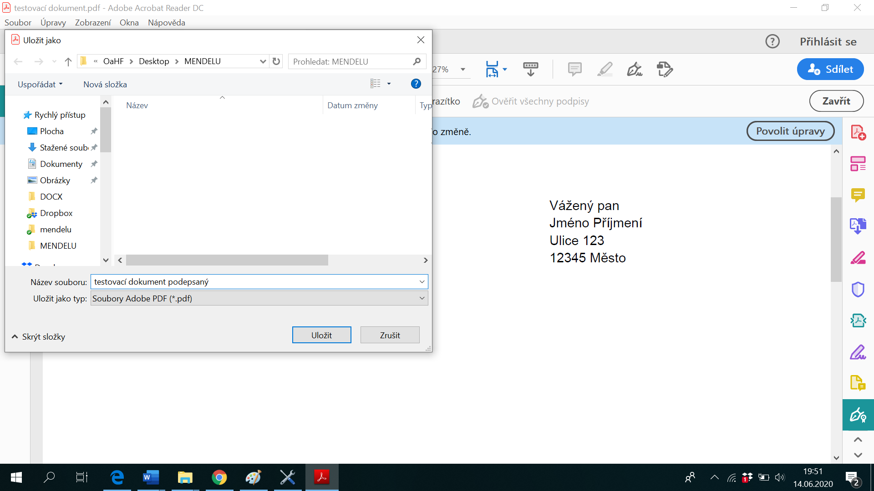
Proces podepisování 6/6
Uložte podepsaný dokument

Slide 12
Výsledek

Slide 13
Nastavení formátu PDF/A v MS Word 1/2
Uložit jako
Zvolit formát PDF
Zpět do menu

Slide 14
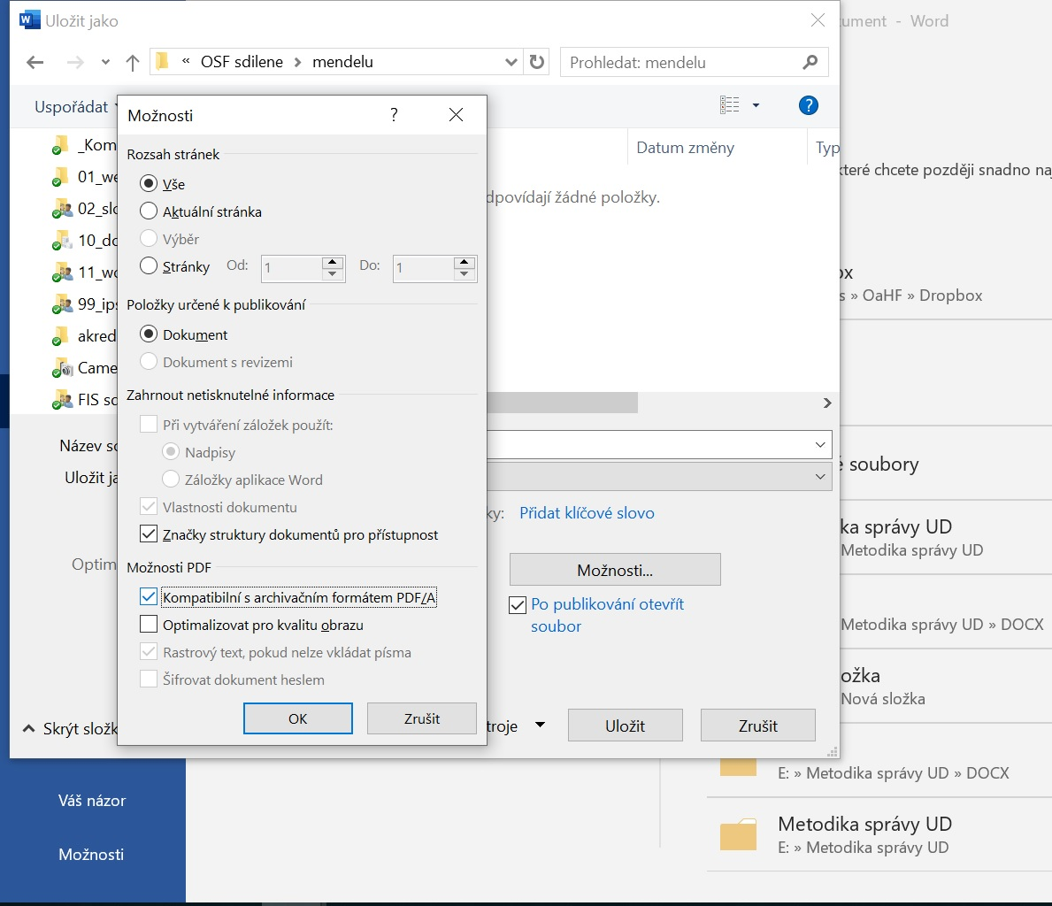
Nastavení formátu PDF/A v MS Word 2/2
V dialogovém okně možnosti zvolte kompatibilitu s formátem PDF/A
Toto nastavení provedete jednorázově, MS Word si toto nastavení pamatuje
Zpět do menu

Slide 15
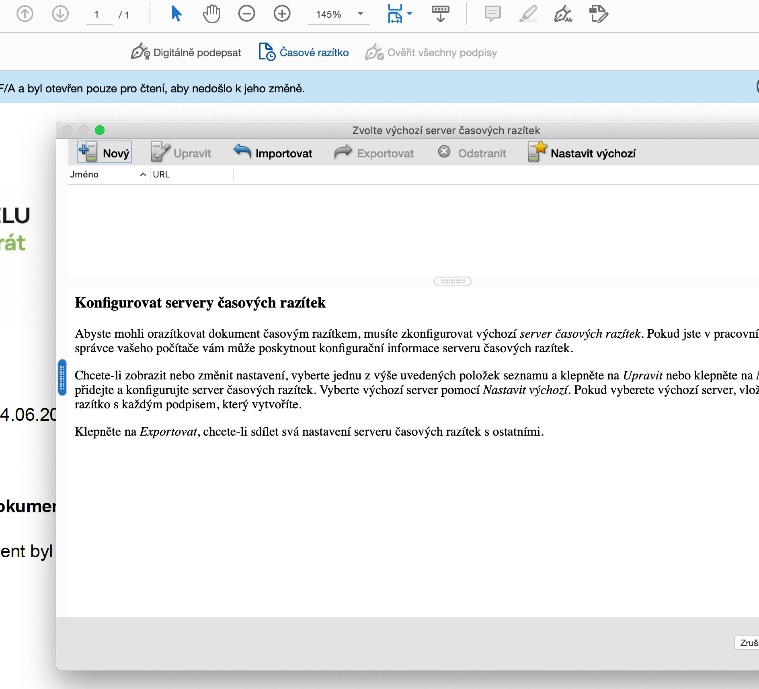
Nastavení časového razítka 1/2
Pro nastavení časového razítka kontaktujte OIT
Ověření časového razítka se provádí obdobně jako u ověření el. podpisu
Otevřít panel Nástroje
Zvolit možnost Certifikáty
Přidat Časové razítko
V dialogovém okně se zobrazí konfigurátor
Nastavit nový server časových razítek
Zpět do menu

Slide 16
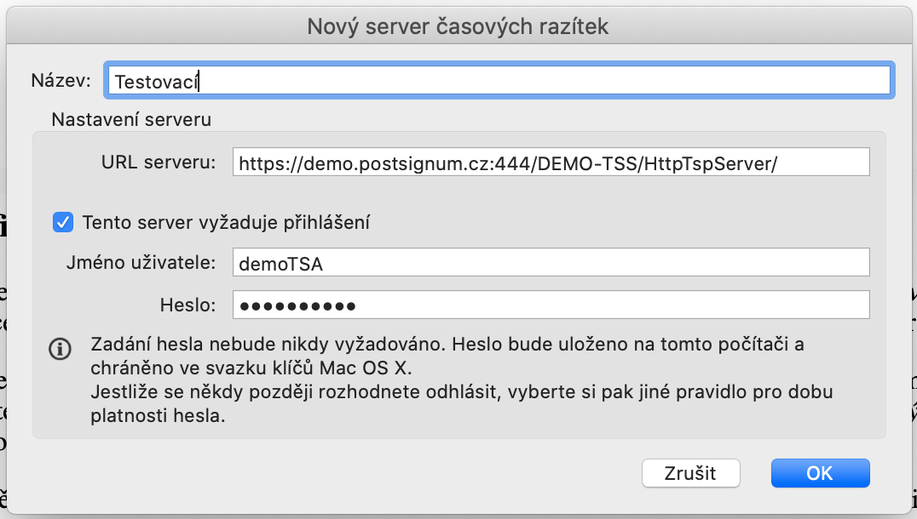
Nastavení časového razítka 2/2
V dialogovém okně vyplnit přidělené přihlašovací údaje k serveru
Doplnit Název (pojmenování časového razítka — libovolné)
Toto nastavení se provádí jednorázově
Zpět do menu

